Slide 1
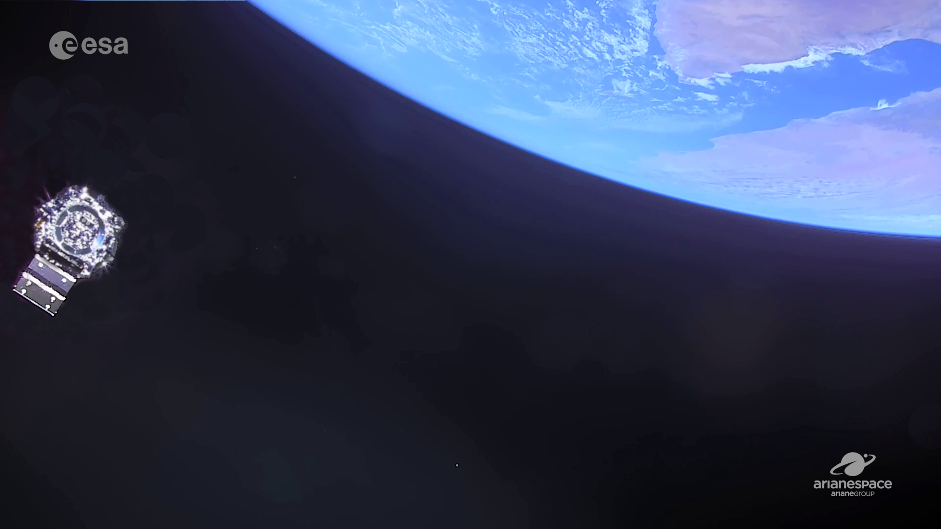
Explorando o Passado com o JWST
Christopher N. A. Willmer
Steward Observatory,
Universidade do Arizona

Slide 2
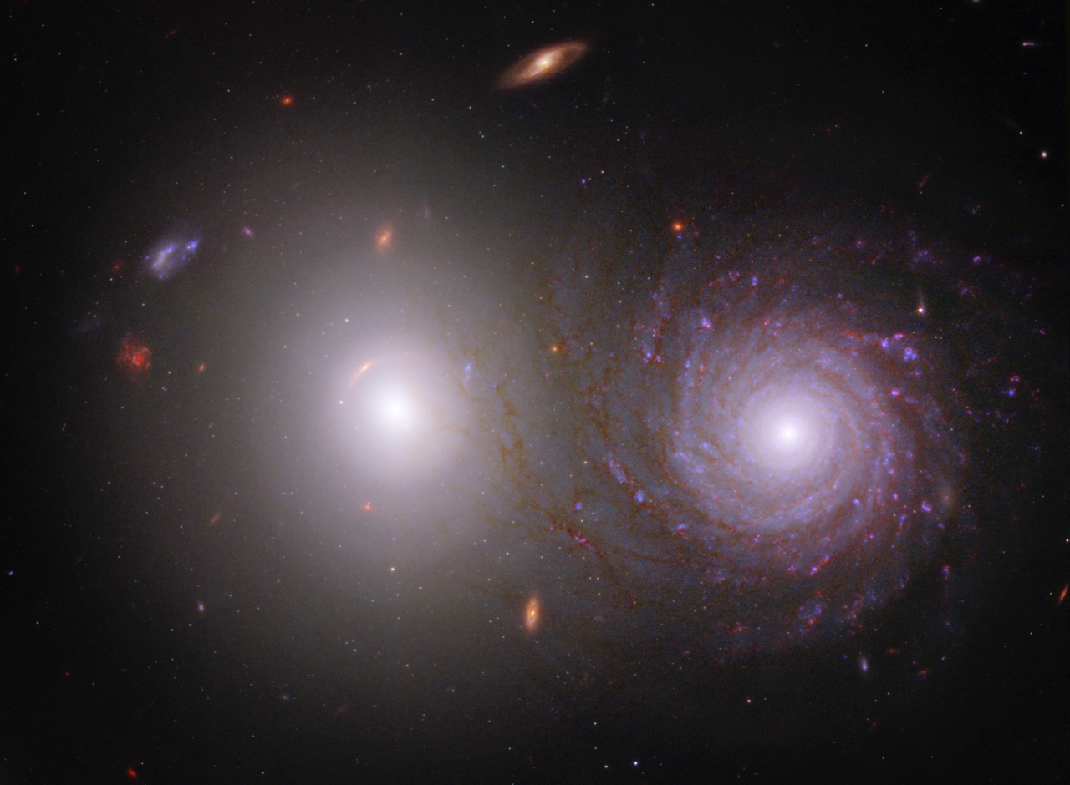
Conteúdo
Motivação.
Técnicas observacionais.
Descrição do JWST.
Propriedades de estrelas.
Composição de galáxias.
Uma resenha incompleta do que aprendemos desde Julho de 2022.
Resumo

Slide 3
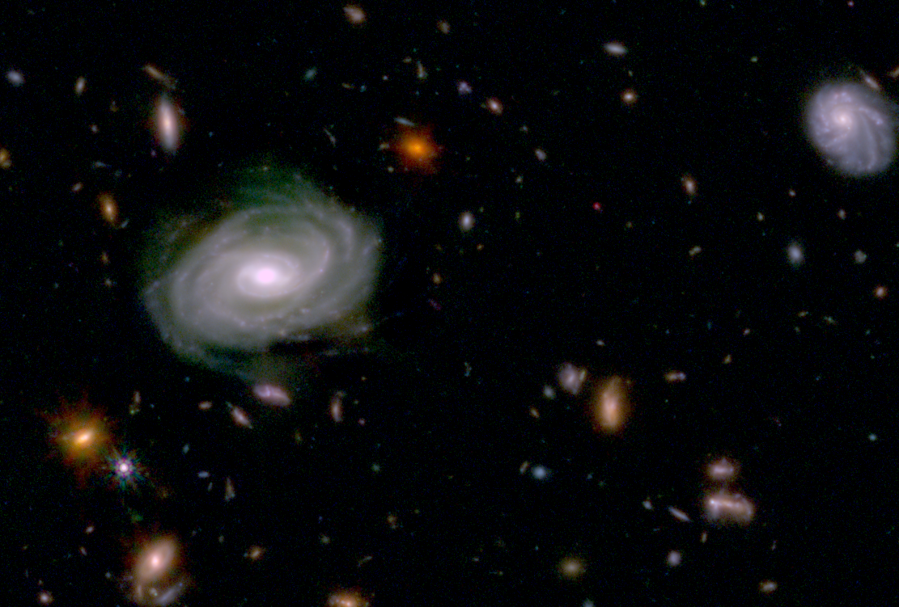
Motivação
Como o surgiu o universo em que vivemos?
Os modelos cosmológicos são tão diversos quanto as culturas que os engendraram.
A Cosmologia Física usa modelos fisicos-matemáticos que para descrever as observações e fazer previsões de resultados.

Slide 4
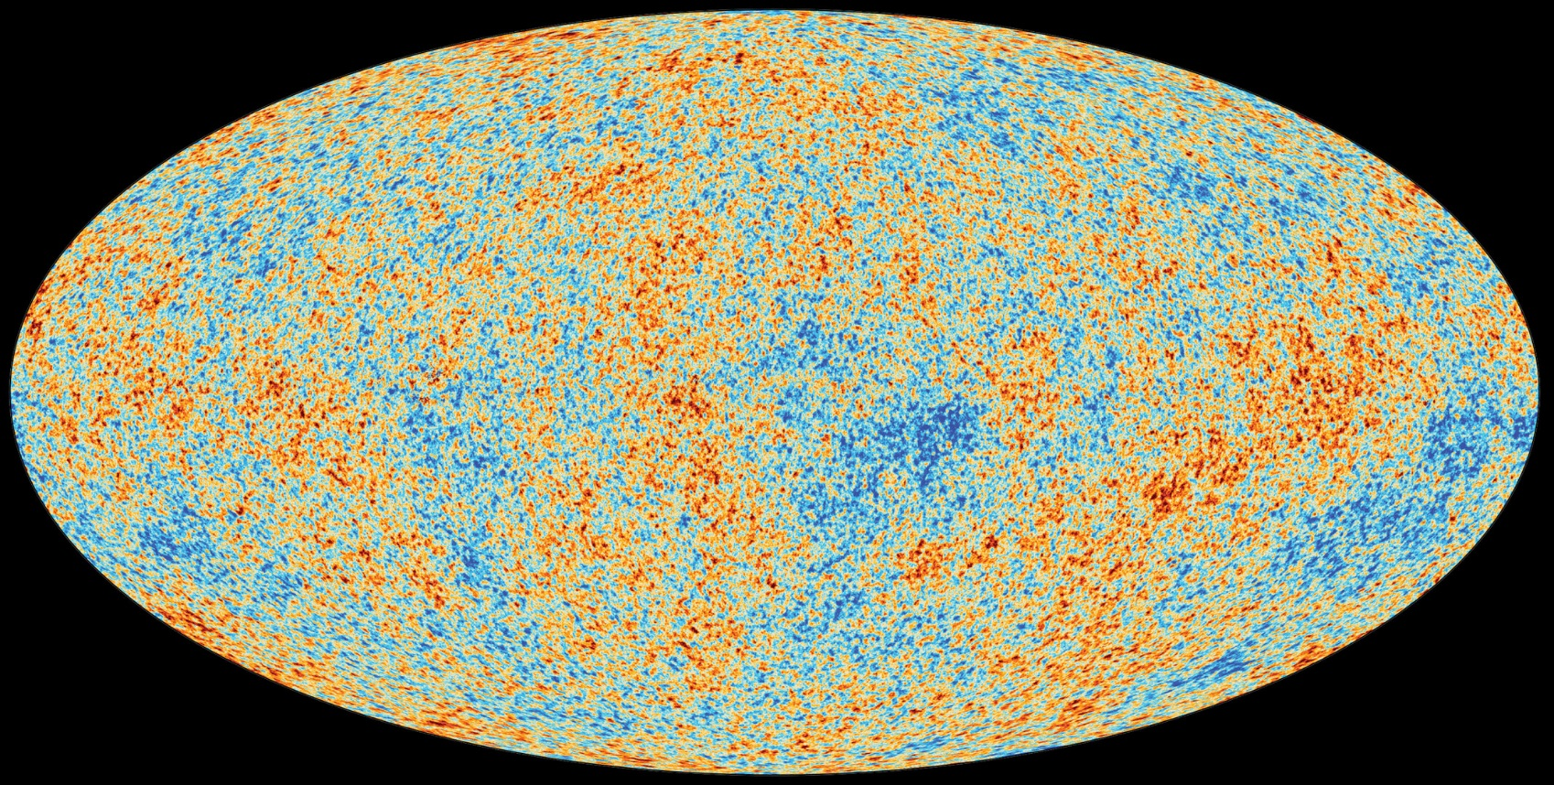
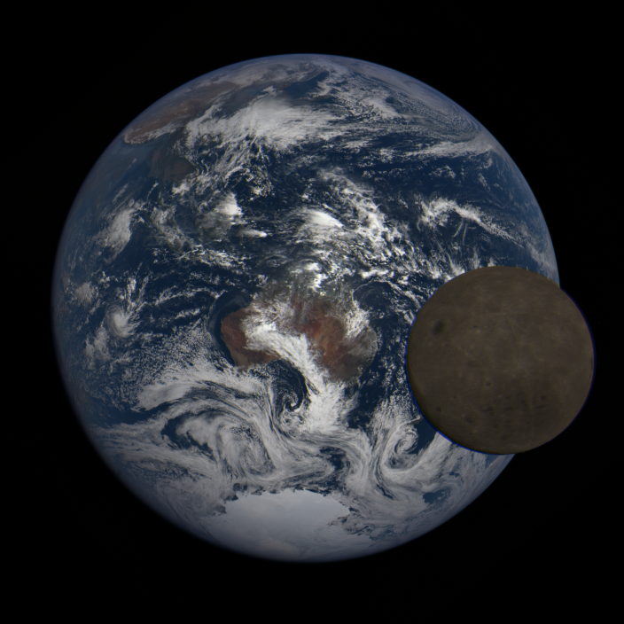
A iniciativa Origins da NASA visa explicar a ligação evolutiva entre
Fonte:: ESA
Fonte : NASA
as flutuações observadas na Radiação Cósmica de Fundo
E as condições permitindo a habitabilidade (e mesmo vida) em planetas.

Slide 5
Fonte:
Romeel Davé

Slide 6
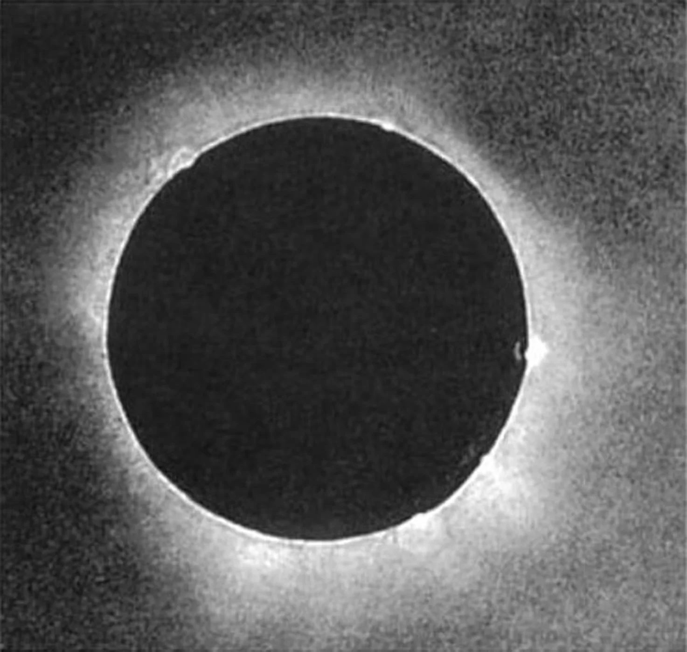
Técnicas observacionais:
Imageamento
Berkowski 1851

Slide 7
Fotometria
É a técnica usada para medir a energia recebida de uma fonte.
Porque as propriedades das fontes variam com os comprimentos de onda, estas medidas são feitas em diversas bandas ou filtros .
As imagens também sao usadas para obter posições precisas dos objetos (astrometria) de importância fundamental para observações subsequentes.

Slide 8
Imageamento em múltiplas bandas
Galáxia NGC 1512, observada em comprimentos de onda indo do ultra-violeta (0.90 µm [UV] ao infravermelho (1.87 µm, [IR]). As distintas populações estelares predominam em diferentes comprimentos de onda.
Hα
UV
IR
visível
Maoz+2001

Slide 9
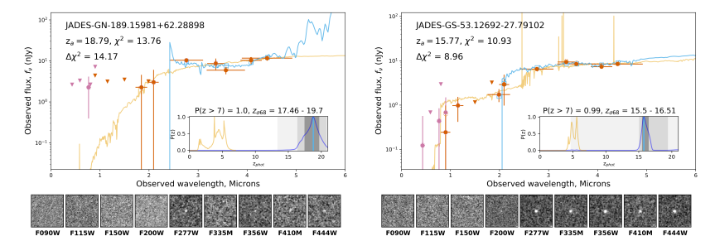
Medidas fotométricas usadas para reconstituir o espectro de galáxias
Hainline+ 2023

Slide 10
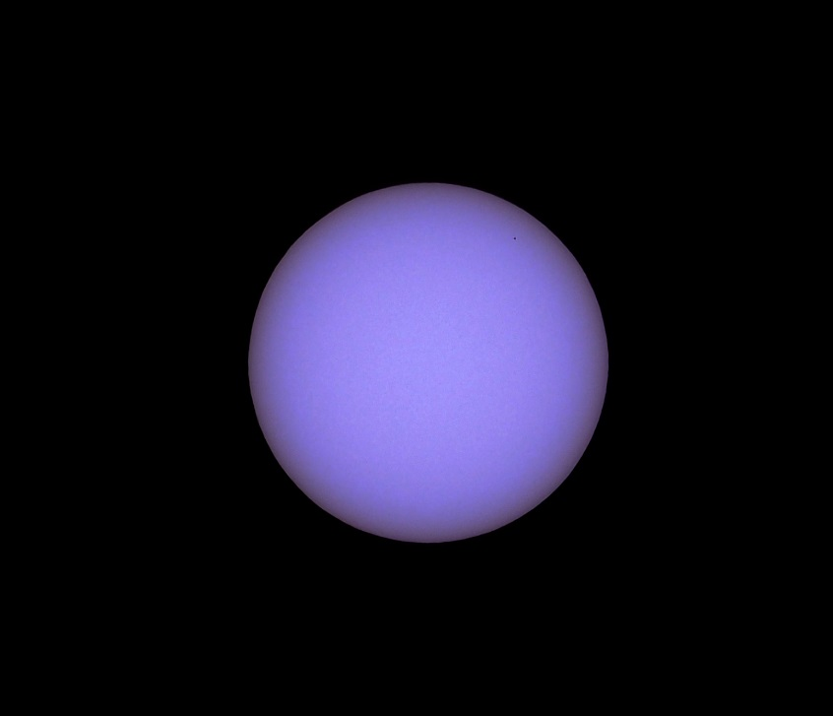
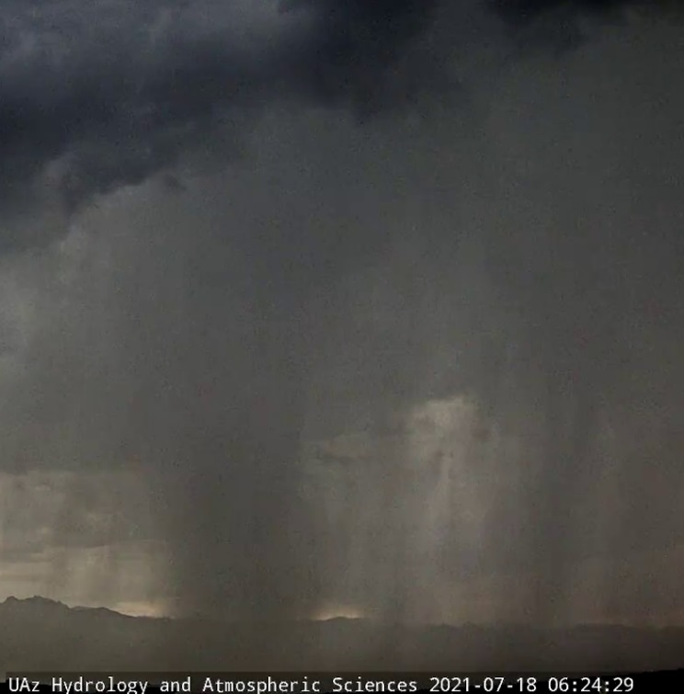
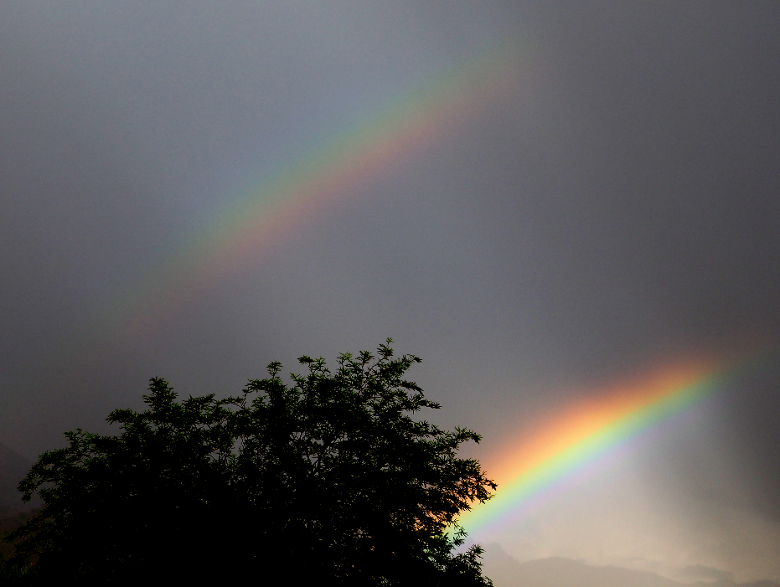
Espectroscopia
Espectro
Fonte
dispersor
(gotas de água, prisma, rede de difração , grisma)

Slide 11
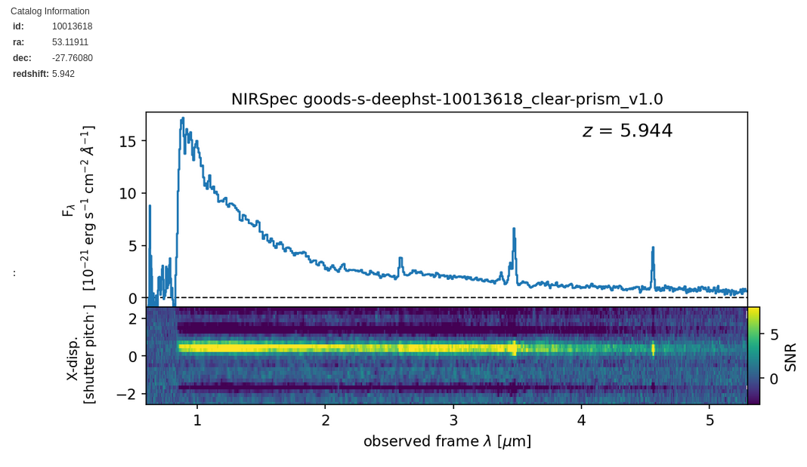
Permite medir a densidade de energia por intervalo de comprimento de onda (fluxo) em uma resolução muito mais alta que fotometria.
Em termos observacionais e’ uma técnica mais onerosa (em tempo), mas é a única forma de medir a composição química e propriedades dinâmicas dos astros. Também providencia medidas muito mais precisas de distâncias
Bunker+2023

Slide 12
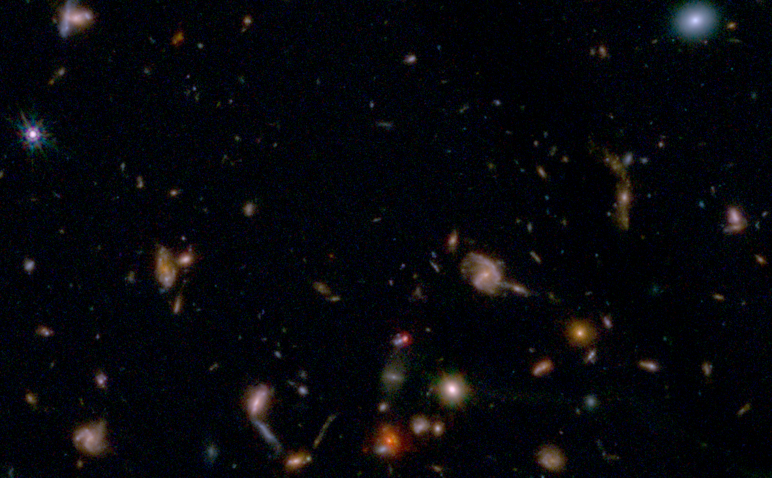
Até os anos 1930 todas as observações astronomicas se limitaram a comprimentos de onda entre 0.32 e 1.0 µm
As primeiras observações fora do visível utilizaram radio-telescópios.
A radiação no infra-vermelho foi descoberta em 1800, mas só na década de 1960 começaram as primeiras observações sistemáticas.
O acesso a um domínio espectral amplo requer observações fora da atmosfera:
A visibilidade em varios comprimentos de onda é limitada pela opacidade da atmosfera.
Observações espaciais eliminam as limitações meterológicas (chuva, nuvens, turbulencia atmosférica e poluição luminosa) e a opacidade da atmosfera.

Slide 13
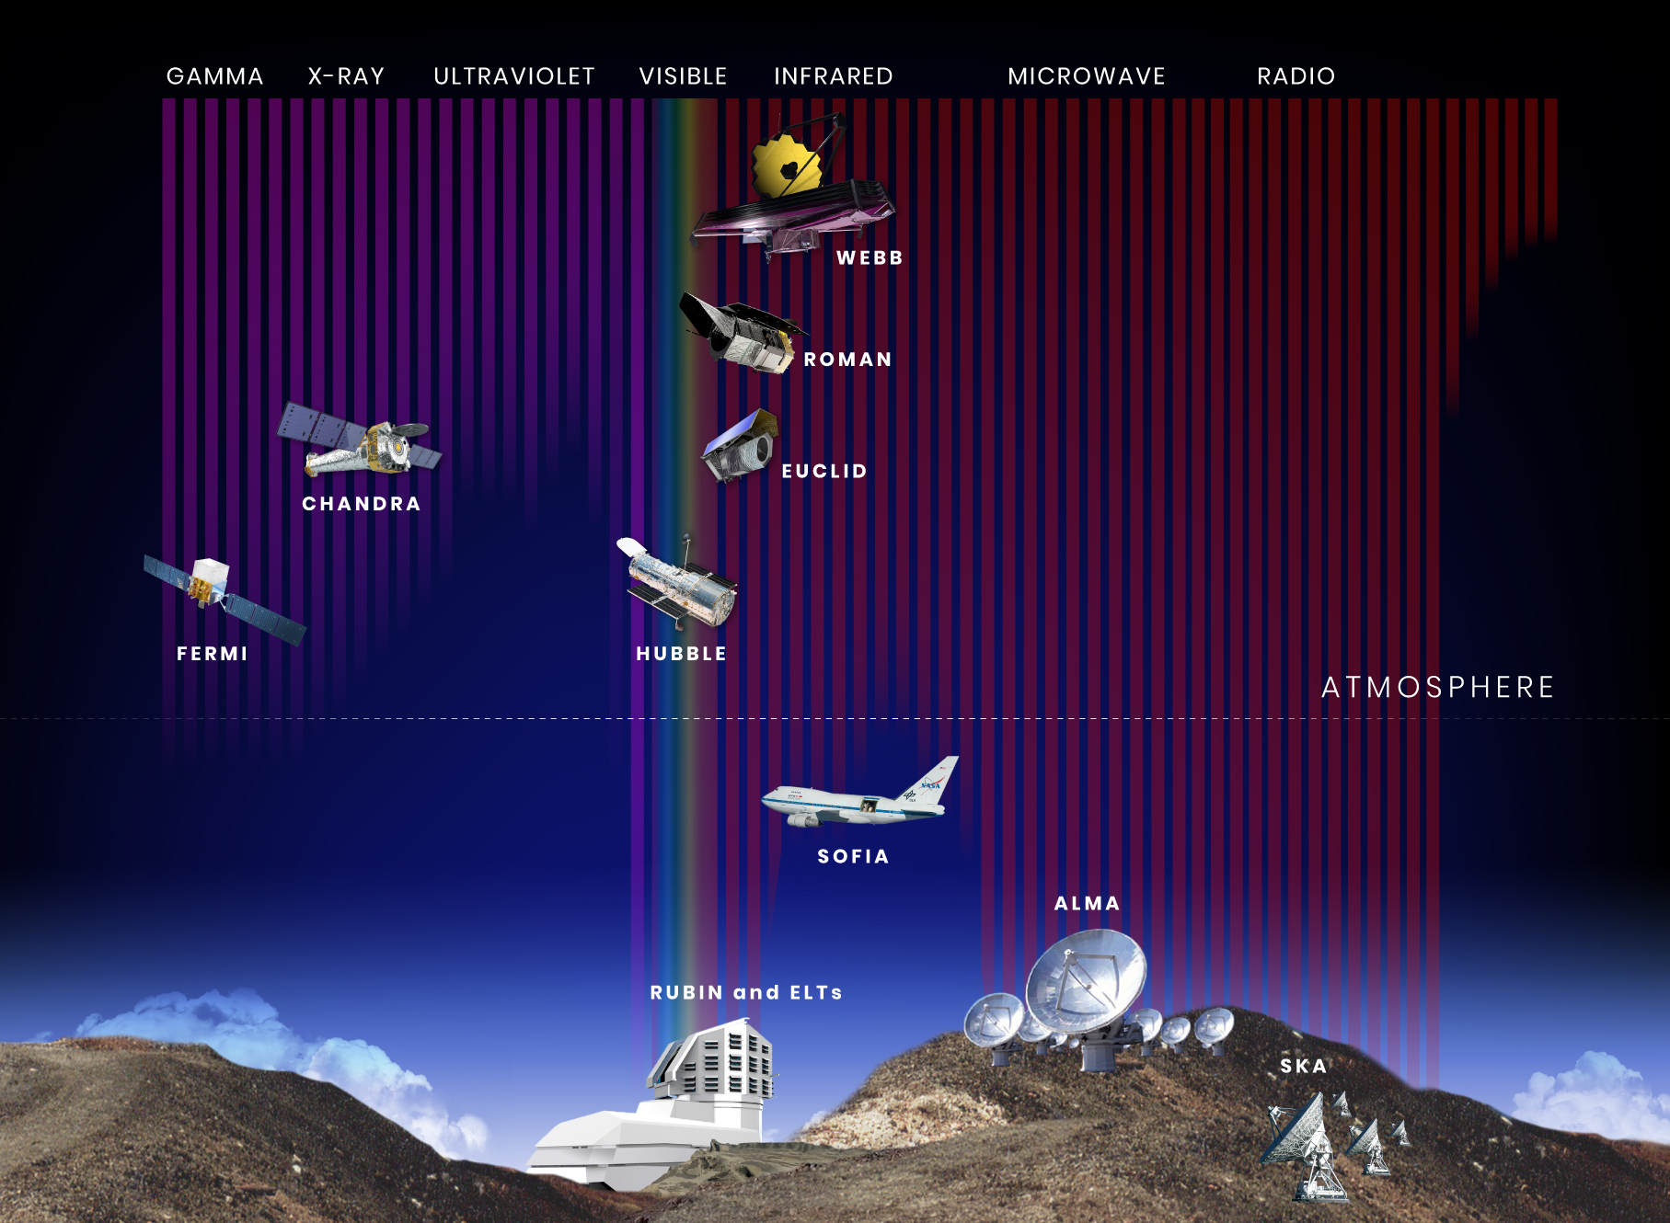

Slide 14
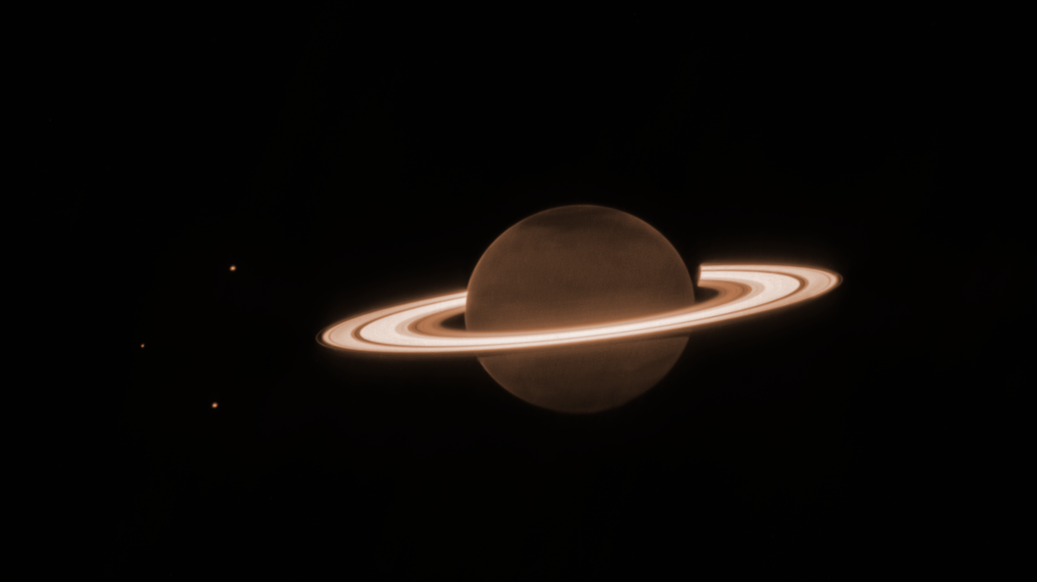
O Telescópio Espacial James Webb
É uma colaboração entre a NASA, e as Agencias Espaciais Européia (ESA) e Canadense (CSA/ASC)
Usa três espelhos de berílio folheados a ouro para otimizar a transmissão no infra-vermelho.
O espelho primário possui 18 segmentos e um diâmetro de 6,5m
Imagem: ESA

Slide 15
Duas fases na construção do JWST
Johnson Space center em 2016 (acima) e Northrop
Grumman em 2020 (ao lado)

Slide 16
Componentes do JWST
Espelhos (primário e secundário)
Módulo integrado de instrumentos (ISIM)
Módulo de controle da espaçonave
Parasol
O telescópio é sempre orientado de forma que nenhuma luz do Sol, Terra e Lua seja incidente no espelho e instrumentos

Slide 17
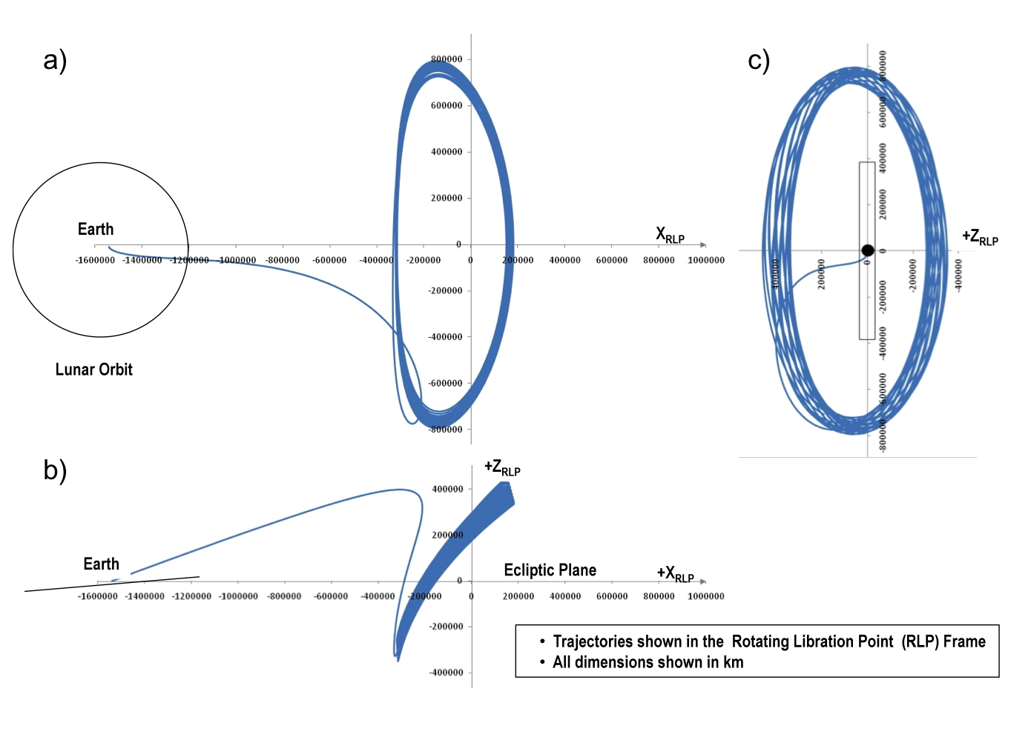
O JWST orbita em torno do Ponto Lagrangeano L2
do Sistema Sol-Terra
Period ~ 180 days

Slide 18
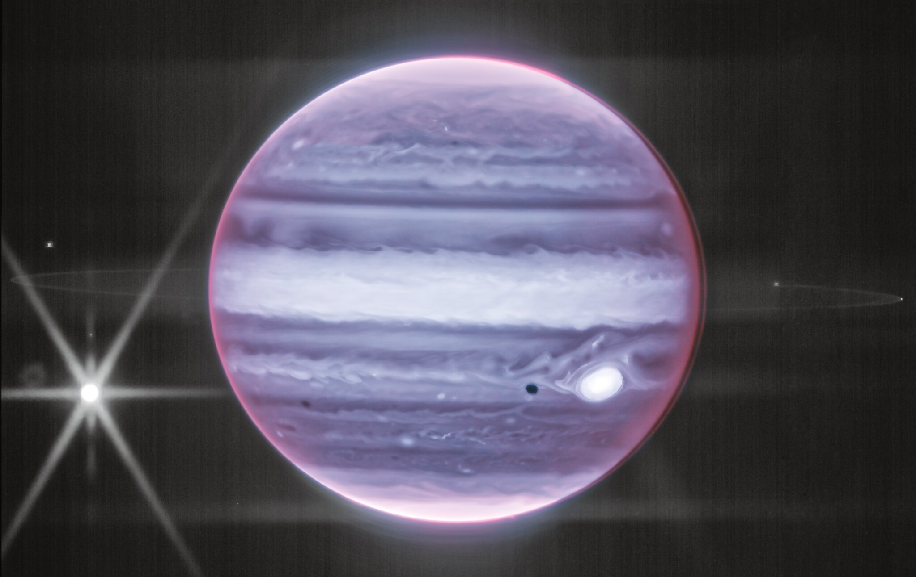
Instrumentos
FGS1, FGS2 Câmaras de guiagem, usadas para apontar o telescópio (calagem) e guiagem durante as observações.
MIRI cobre de 5 a 28 μm , para imagens, imageamento de alta resolução e espectroscopia de fenda única e campo integral (“IFU”).
NIRCam cobre de 0.6 a 5.0 μm, para imageamento de bandas largas, médias e estreitas, coronografia e espectroscopia sem fendas.
NIRISS cobre de 0.6 a 5.0 μm, também para imageamento de bandas largas e médias, imageamento de alta resolução e espectroscopia sem fendas.
NIRSpec cobre de 0.6 a 5.0 μm, para espectroscopia de campo integral, fenda simples e de múltiplas fendas, com prisma e 4 redes de difração
É possível fazer observações simultâneas com 2 instrumentos diferentes
Fundo: Judy Schmidt

Slide 19
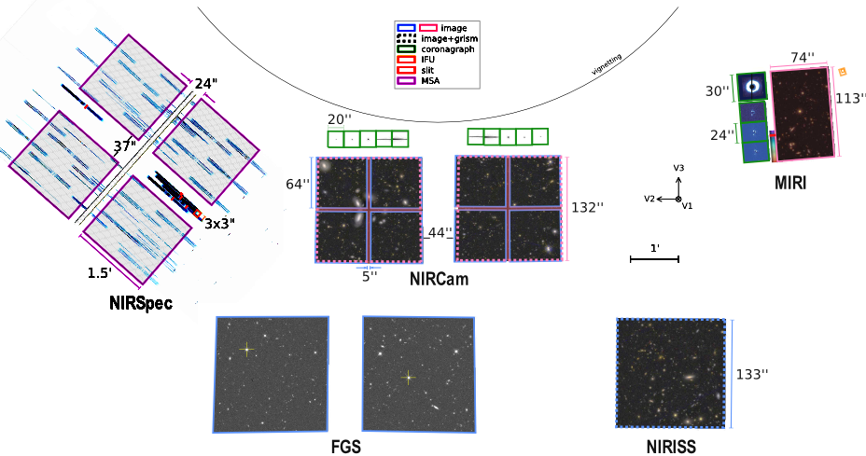
Localizacao dos instrumentos no plano focal do JWST
1
2

Slide 20
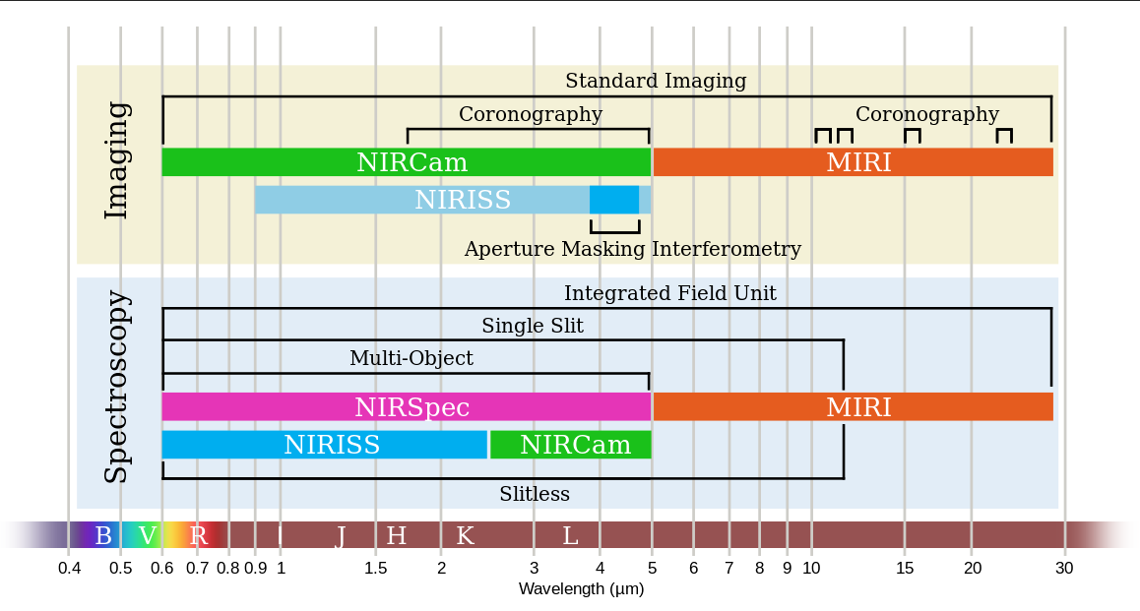
Modos de observação e comprimentos de onda do JWST
Imageamento
Espectrocopia
Campo integral
Fenda unica
Multi-objetos

Slide 21
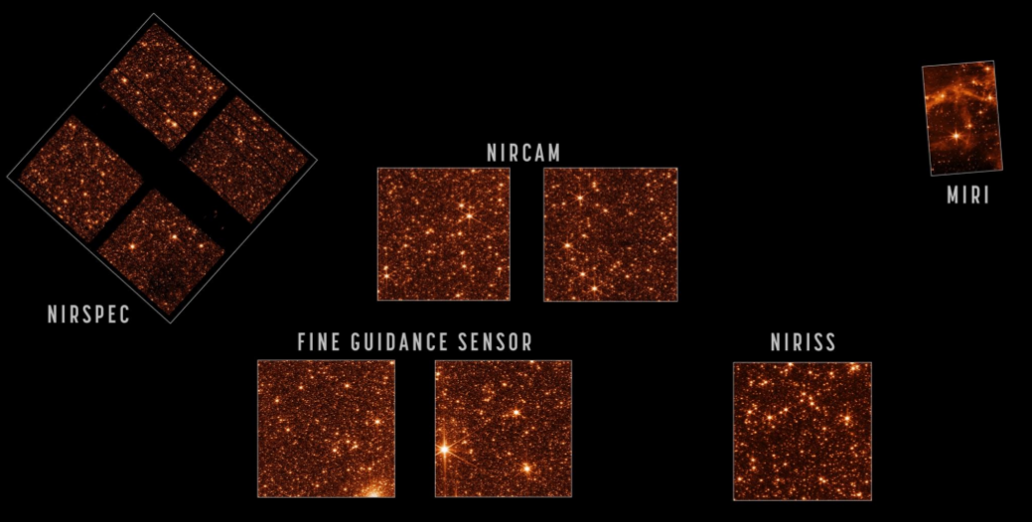
Localização dos instrumentos no plano focal do JWST

Slide 22
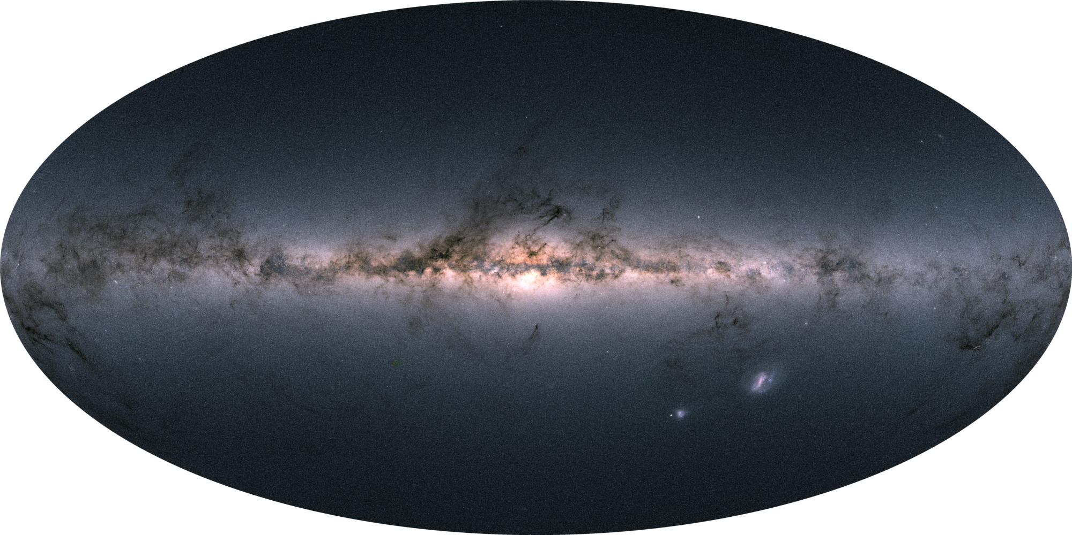
Estrelas
Contém H, He e traços de outros elementos (metais)
A quantidade de metais e localização na galáxia permitem classificar estrelas
População I – mais rica em metais, predominantes no disco da Via Láctea.
População II - pobres em metais, predominantes no halo e núcleo da Via Láctea e aglomerados globulares.
População III – primeira geração de estrelas, desprovidas de metais, previstas teoricamente cuja detecção observacional é uma das metas de projetos do JWST.
Tipos espectrais – determinados pela massa e temperatura de superfície.
.
Fundo: ESA

Slide 23
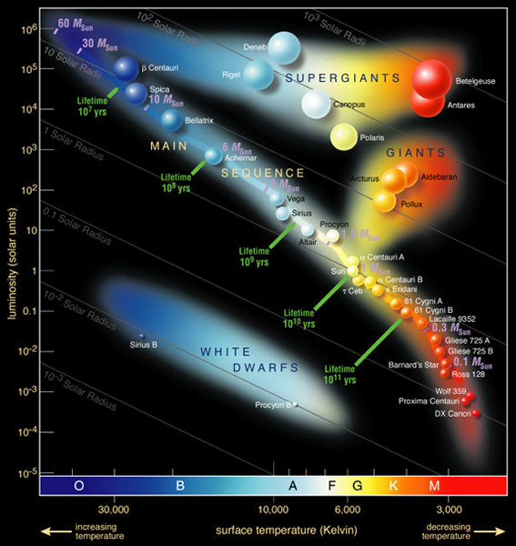
Temperatura
Tipos espectrais:
supergigantes
Diagrama HR
(Hertzsprung –Russell)
gigantes
G
Sequencia principal
Luminosidade
se
Anãs brancas
Tipo espectral
Fonte: ESO

Slide 24
Remanescentes de evolução estelar: NGC3132 e SN 1987a
NIRCam
MIRI
Chandra, HST, ALMA
Fonte:STScI
Fonte: ESA

Slide 25
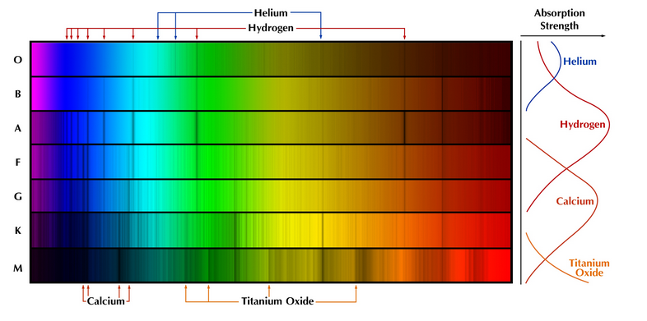
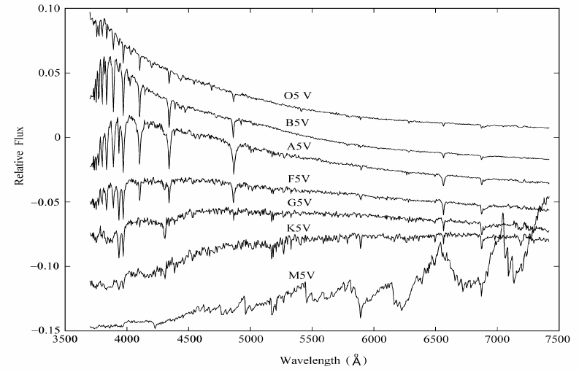
Espectros de diferentes tipos de estrelas
Estrelas de maior massa
Estrelas de menor massa
À medida que a temperatura de superficie diminui, surgem linhas espectrais de outros elementos e moléculas

Slide 26
Na teoria cosmológica padrão os primeiros elementos criados no Universo foram hidrogênio e hélio, com alguns traços de lítio.
Os elementos mais pesados que hélio (metais no jargão astronômico) são formados por estrelas em processo que dependem da evolução estelar.
O meio interestelar de galáxias muda com o tempo devido à materia ejetada na fase final da vida das estrelas.
A tabela periódica a seguir identifica os processos de formação dos elementos.

Slide 27
(Origem dos elementos no Sistema Solar)
Elementos primodiais
Colisão de estrelas de neutrons
Estrelas de pequena massa
Fissão de raios cósmicos
Explosão de estrelas massivas
Explosão de anãs brancas

Slide 28
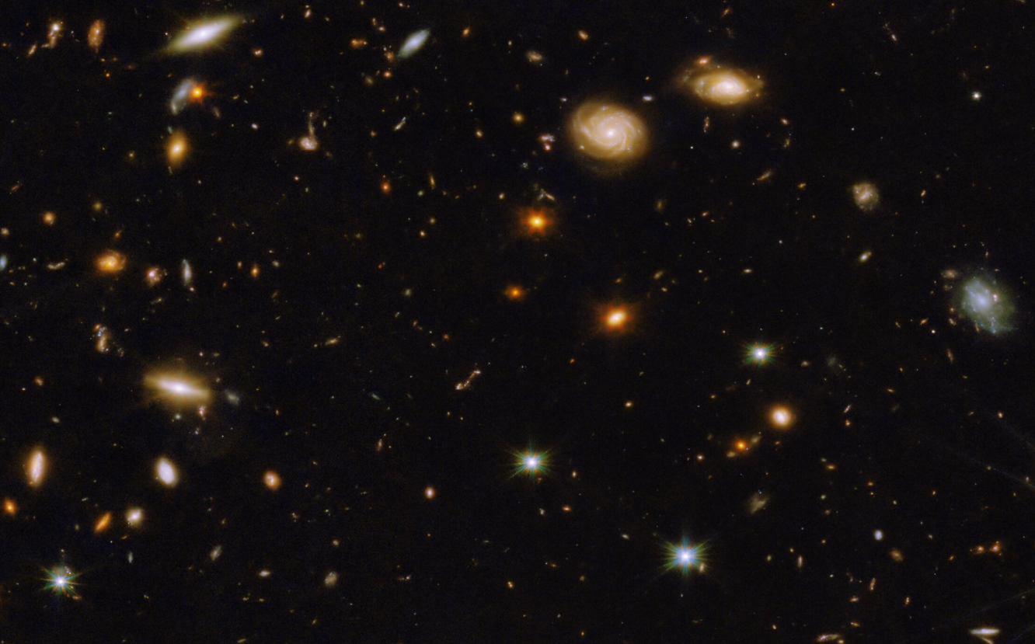
Galaxias
Galaxias são compostas de várias populações estelares*, gás, predominantemente hidrogênio neutro (HI) e molecular (H2), monóxido de carbono (CO), mas também gás ionizado (HII, [OII], O[III], [NII], S[II]) em certas regiões e poeira contendo compostos orgânicos.
A contribuição de cada uma destas varia com comprimento de onda.
O uso de fotometria em múltiplas bandas e/ou espectroscopia, permitem reconstruir a distribuição de energia espectral das fontes de onde se pode estimar a composição de populações estelares, a massa e a abundância de metais (metalicidade).
* Neste caso, o termo “População estelar” se refere à mistura de diferentes tipos espectrais

Slide 29
A galáxia M31 em varios comprimentos de onda
Binárias com transferencia
de massa; gás com alto nivel
de ionização
Gas, poeira
Poeira
Estrelas
Estrelas quentes,
Gás ionizado

Slide 30
Exemplos de espectros de galaxias (em comprimentos de onda no repouso)
Baixa atividade de formação estelar
Formação estelar ativa
Inclinação
UV
(estrelas
quentes)
Linhas de
emissão
Decremento
de Balmer
Continuo estelar
Continuo estelar
Å
Å

Slide 31
Espectros cobrindo do UV até infra-vermelho médio
Galáxia sem formação estelar
Galáxia com formação de estrelas
que causa emissão significativa
no infra-vermelho médio
Brown+ 2014

Slide 32
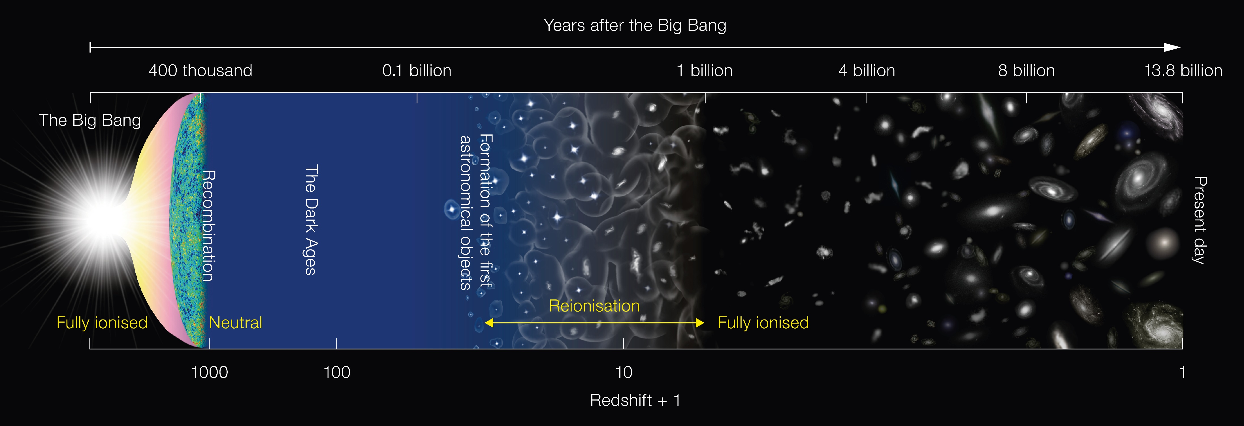
História do Universo
Fonte: National Astronomical Observatory of Japan

Slide 33
Por ser uma linha ressonante (i.e., uma transição evolvendo os dois níveis de energia mais baixos de um átomo), Lyman-α é facilmente espalhada quando o meio é rico em hidrogenio neutro.
Devido a isso, as medidas de Lyman-α não correspondem ao total de fótons gerados pelas estrelas, mas ao número de fotóns que conseguem ser emitidos na direção de observação (fração de escape).
A origem dos fótons que reionizaram of universo tem sido extensamente discutida (estrelas ou núcleos ativos de galáxias).

Slide 34
Era de Reionização
Evolução da fração de HI com redshift
Exemplo de espectro absorvido por HI na linha de visada previsto por Gunn & Peterson 1965
Becker+2015
Robertson, 2022

Slide 35
Alguns tópicos estudados no 1º ano do JWST (uma busca no ADS com títulos contendo JWST galaxy resultou em 120 artigos arbitrados em 2023-07-30)
Galáxias na fronteira observacional ;
A emissão no UV de galáxias com z > 5;
Galáxias com grande opacidade devido à poeira, invisíveis no HST;
Estruturas em larga escala em z > 5, algumas magnificadas gravitacionalmente;
Morfologia de galáxias para z < 7;
Galáxias passivas em z ~ 3 com muitas companheiras de pequena massa;
Galáxias com populações estelares passivas a z > 5;
Galáxias com abundâncias em metais próximas as do sol a z=7;
Atividade nuclear em galáxias a z > 8;
Aglomerados globulares em z > 1;
Estrelas individuais a z = 6;
Supernovas através de lentes gravitacionais;

Slide 36
Galáxias na fronteira
“Fronteira” devido a limitações tecnológicas e causas físicas.
As 6 galáxias mais distantes Curtis-Lake+ 2023 e Robertson+ 2023, Arrabal-Haro+ 2023, Roberts-Borsani+ 2023 confirmadas espectroscopicamente se distribuem entre 9.8 < z < 13.2.
Todas tem pouca poeira, deficientes em metais, massas da ordem de 10⁸ massas solares, e populações estelares jovens com idades < 100 milhões de anos (o Universo nesta época tinha ≈ 400 milhões de anos).
Resultados sugerem um crescimento rápido de galáxias nos primórdios do Universo.

Slide 37
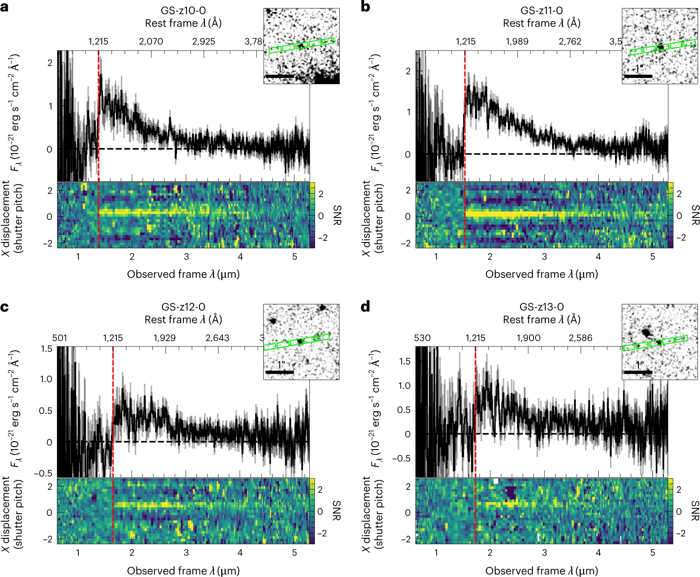
Espectros e “3x4” das galáxias com z > 10. Curtis-Lake+ 2023

Slide 38
GN-z11
Galáxia mais distante descoberta pelo HST (Bouwens+2010; Oesch+2016)
Observações espectroscópicas (Bunker+ 2023) e fotométricas (Tacchella+ 2023) confirmam um redshift de z=10.6

Slide 39
GN-z11: distribuição de energia espectral
(Tacchella+ 2023)

Slide 40
GN-z11: Espectroscopia de baixa resolução
linhas de emissão de diversos elementos além de hidrogenio (C, He, Mg, N, Ne, O) (Bunker+ 2023)

Slide 41
GN-z11
Galáxia mais distante descoberta pelo HST (Bouwens+2010; Oesch+2016)
Observações espectroscópicas (Bunker+ 2023) e fotométricas (Tacchella+ 2023) confirmam um redshift de z=10.6
Possui uma distribuição luminosa compacta, ,com um raio efetivo de 200 pc (672 anos-luz) , população estelar com idade média de 20 milhões de anos e massa de 10⁹ massas solares.

Slide 42
GN-z11
Perfil fotométrico em diferentes filtros combinando diferentes componentes morfológicos.
Tacchella+ 2023

Slide 43
GN-z11
Galáxia mais distante descoberta pelo HST (Bouwens+2010; Oesch+2016)
Observações espectroscópicas (Bunker+ 2023) e fotométricas (Tacchella+ 2023) confirmam um redshift de z=10.6
Possui uma distribuição luminosa compacta, ,com um raio efetivo de 200 pc (672 anos-luz) , população estelar com idade média de 20 milhões de anos e massa de 10⁹ massas solares.
A proximidade de outras galáxias com z≈10 sugere que faz parte de um halo de matéria escura com ≈10¹⁰ massas solares. A distribuição da emissão de Lyman α demonstra que é parte de um halo de 0.8-3.2 kpc sugerindo que GN-z11 pode ser um proto-aglomerado (Scholtz+ 2023)

Slide 44
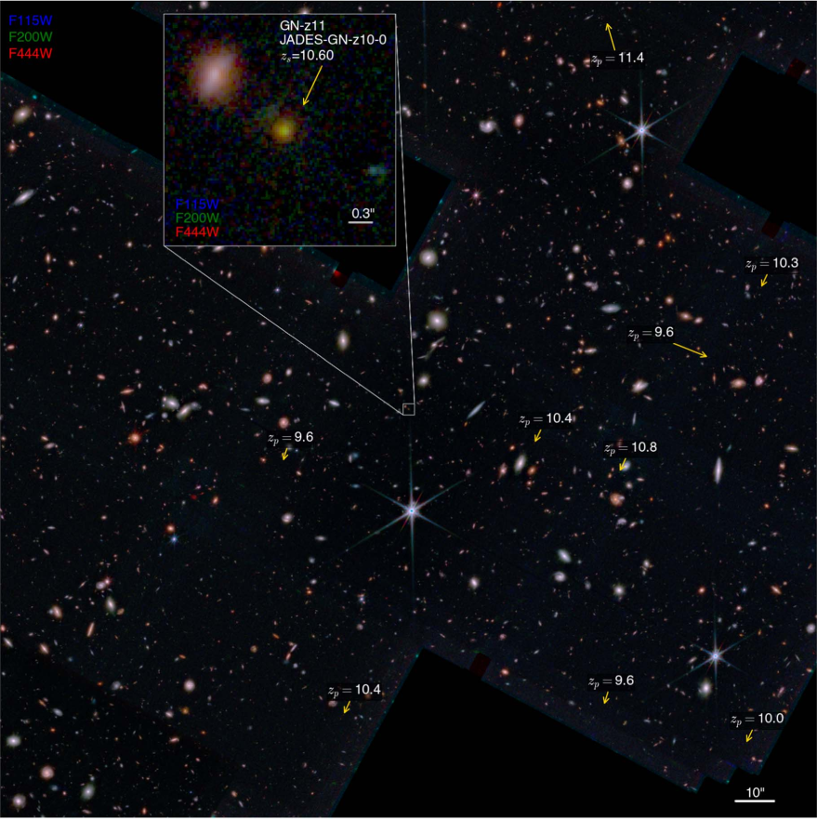
GN-z11
Tacchella+ 2023

Slide 45
GN-z11
Galáxia mais distante descoberta pelo HST (Bouwens+2010; Oesch+2016)
Observações espectroscópicas (Bunker+ 2023) e fotométricas (Tacchella+ 2023) confirmam um redshift de z=10.6
Possui uma distribuição luminosa compacta, ,com um raio efetivo de 200 pc (672 anos-luz) , população estelar com idade média de 20 milhões de anos e massa de 10⁹ massas solares.
A proximidade de outras galáxias com z≈10 sugere que faz parte de um halo de matéria escura com ≈10¹⁰ massas solares. A distribuição da emissão de Lyman α demonstra que é parte de um halo de 0.8-3.2 kpc sugerindo que GN-z11 pode ser um proto-aglomerado (Scholtz+ 2023)
As propriedades de algumas linhas de emissão sugerem a presença de um núcleo ativo (Maiolino+ 2023a), contendo um buraco negro com 10^{6.2±0.3} massas solares.
A deteção de emissão condizente com He II em z=10.6 (Maiolino+ 2023b) se deve à presença de estrelas de População III nesta galáxia.

Slide 46
GN-z11

Slide 47
GN-z11
Galáxia mais distante descoberta pelo HST (Bouwens+2010; Oesch+2016)
Observações espectroscópicas (Bunker+ 2023) e fotométricas (Tacchella+ 2023) confirmam um redshift de z=10.6
Possui uma distribuição luminosa compacta, ,com um raio efetivo de 200 pc (672 anos-luz) , população estelar com idade média de 20 milhões de anos e massa de 10⁹ massas solares.
A proximidade de outras galáxias com z≈10 sugere que faz parte de um halo de matéria escura com ≈10¹⁰ massas solares. A distribuição da emissão de Lyman α demonstra que é parte de um halo de 0.8-3.2 kpc sugerindo que GN-z11 pode ser um proto-aglomerado (Scholtz+ 2023)
As propriedades de algumas linhas de emissão sugerem a presença de um núcleo ativo (Maiolino+ 2023a) , contendo um buraco negro com 10^{6.2±0.3} massas solares.
A deteção de emissão condizente com He II em z=10.6 (Maiolino+ 2023b) se deve à presença de estrelas de População III nesta galáxia.

Slide 48
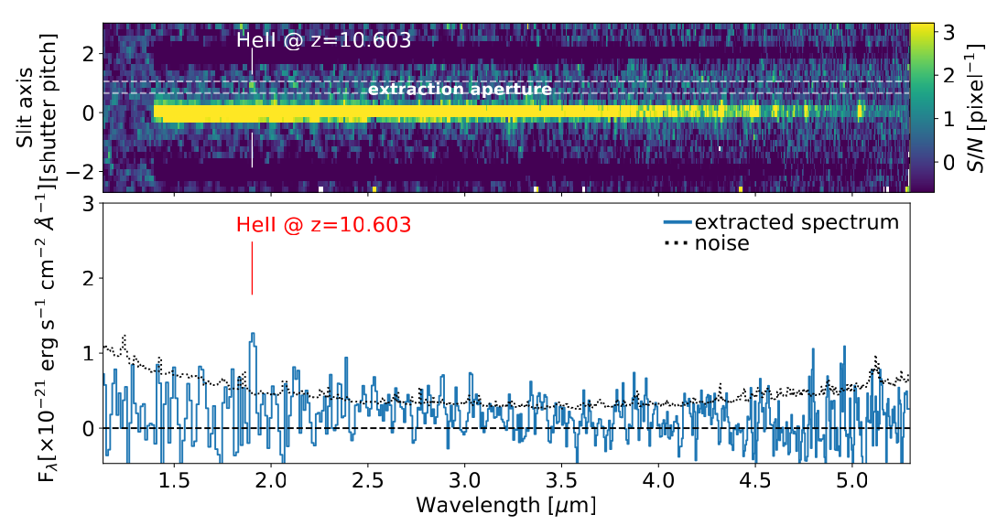
GN-z11 : HeII (1640Å)

Slide 49
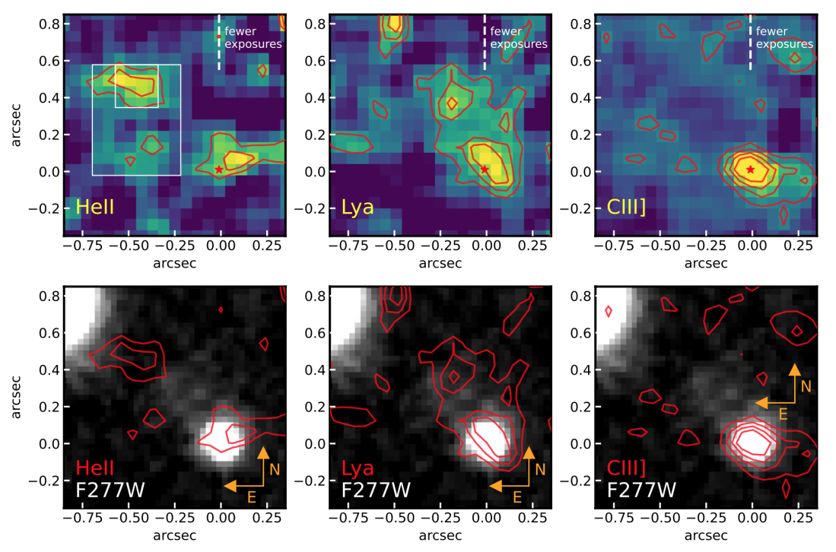
GN-z11: localização de regiões com linhas de emissão.
Dados IFU
Imagens

Slide 50
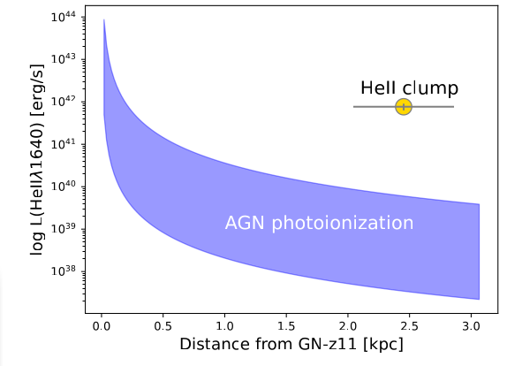
GN-z11: HeII
Intervalos de confiança combinando distancia e intensidade de emissão de um núcleo ativo caso fosse a fonte de emissão de hélio.
Este resultado sugere que outra fonte de energia é necessária, podendo se dever a estrelas de População III

Slide 51
Emissão de galáxias no Ultra-Violeta
Caracterizada pela inclinação do contínuo estelar entre
0.09 µm <= λ <= 0.35 µm.
Permite estimar
A quantidade de estrelas jovens e massivas dos tipos espectrais O e B
Taxa de formação estelar recente
Função de Massa Inicial
Indiretamente mede a atenuação devido à poeira.
Estimar a idade média da componente estelar

Slide 52
Emissão de galaxias no Ultra-Violeta
Medidas feitas por Topping+ 2023 usando uma amostra de 1276 galáxias, das quais 179 a z > 9. Nesta amostra, as linhas de emissão nao tem um efeito significativo na medida.
z = 5.75
z=6.74
z=7.74
z=8.68
Topping+ 2023

Slide 53
Para uma luminosidade fixa, as galáxias se tornam mais azuis
A fração de galáxias com inclinações mais negativas cresce com redshift
A intensidade de linhas de emissão (estimada fotometricamente) é menor para as galáxias mais azuis, sugerindo que para estes objetos, a taxa de escape de fótons é maior.
A preponderância de luz azul sugere pouca quantidade de poeira.

Slide 54
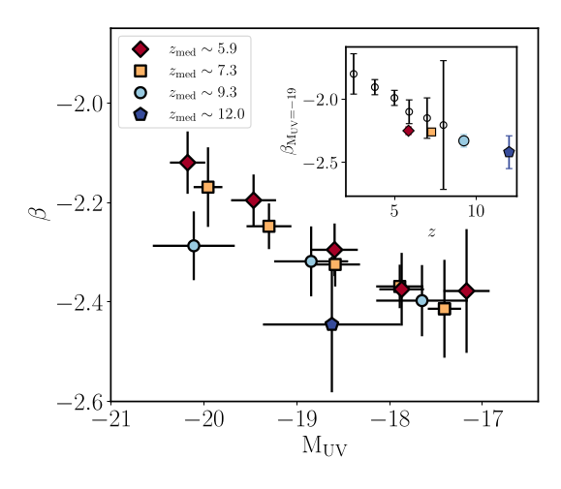
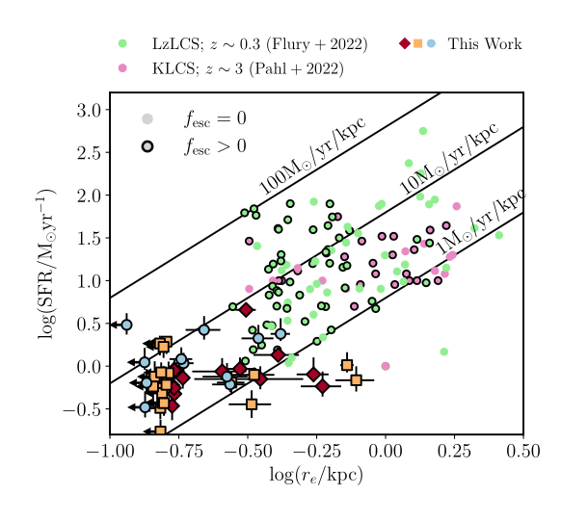
Topping+ 2023
Topping+ 2023
Distribuição da inclinação media do
continuo como função do brilho total
no ultra-violeta. Esta inclinação se
torna mais negativa para galáxias menos
luminosas. O gráfico em cima à direita compara medidas para M_{UV} = -19 com valores publicados por Bouwens+ 2014
Distribuição de tamanho versus taxa de formação estelar. As galaxias com z > 5 são mais compactas que as amostras a z <= 3.

Slide 55
Galaxias “invisiveis” no HST
A existência de objetos fora do alcance do HST já era esperado devido a objetos descobertos em onda sub-milimétricas.
Devido ao pequeno fluxo em λ < 2 podem ser confundidas com objetos de z > 10 (Zavala+ 2023; Arrabal-Haro+ 2023).
Tem 2 <≈ z <≈ 6.
Ricas em poeira, e alta taxa de formação de estrelas (Smail+ 2023).
Apresentam discos estabelecidos, com massas > 10¹⁰ massas solares (Nelson+ 2023, Smail+ 2023).
Possiveis progenitoras de galaxias elipticas no universo local.

Slide 56
Medidas fotométricas usadas para reconstituir o espectro de galáxias
Hainline+ 2023

Slide 57
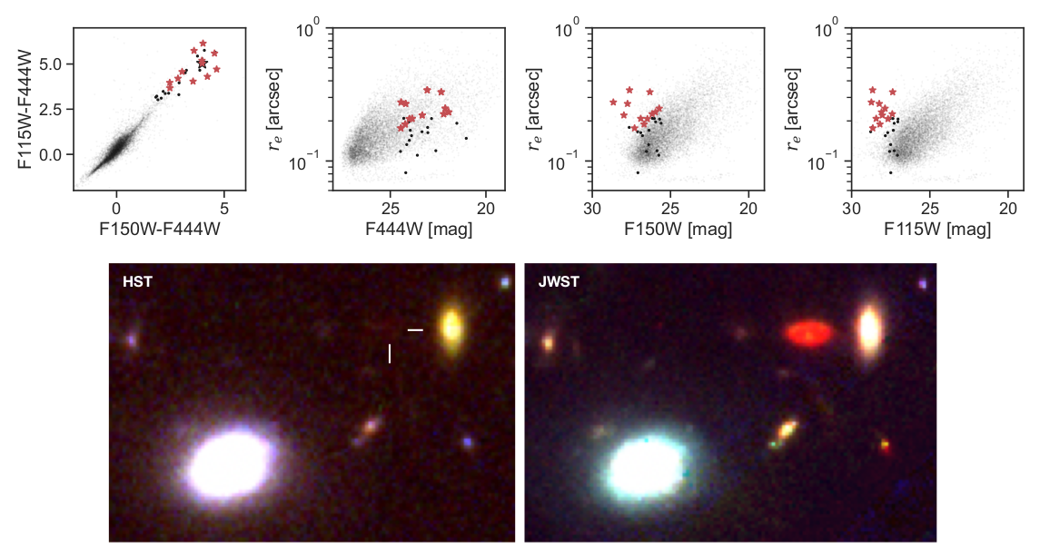
Nelson+ 2023

Slide 58
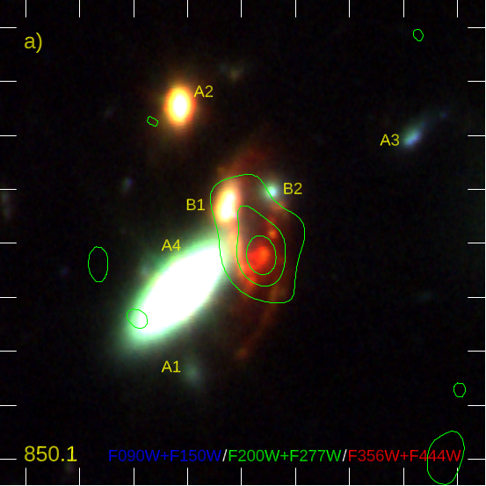
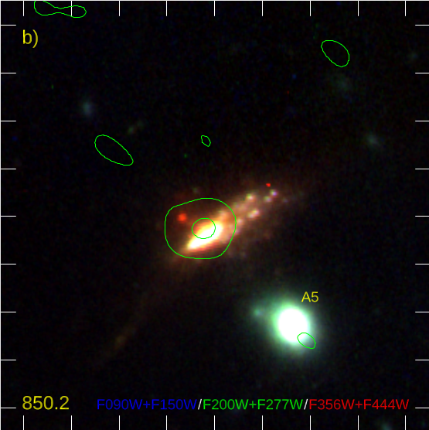
Smail+ 2023

Slide 59
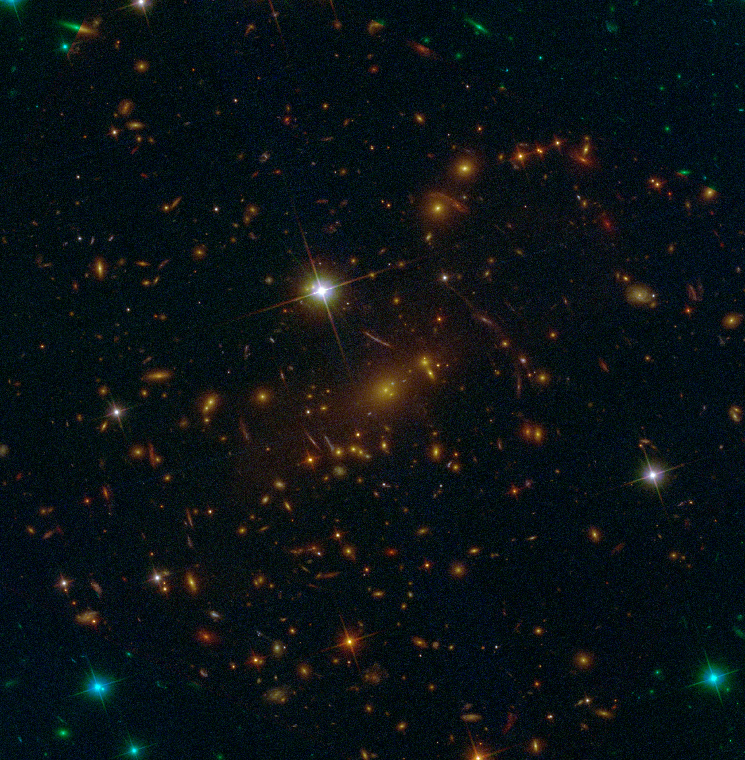
Estruturas em grande escala
Sabemos que a distribuição de galáxias no presente resulta de pequenas flutuações no Radiação Cósmica de Fundo.
No universo próximo as maiores estruturas gravitacionalmente conectadas são os aglomerados de galáxias.
Os aglomerados mais distantes estudados com o HST estão a z <= 2.
Observações com JWST permitiram identificar estruturas coerentes para z>5 (Helton+ 2023; Kashino+ 2023 ; Hashimoto+ 2023).

Slide 60
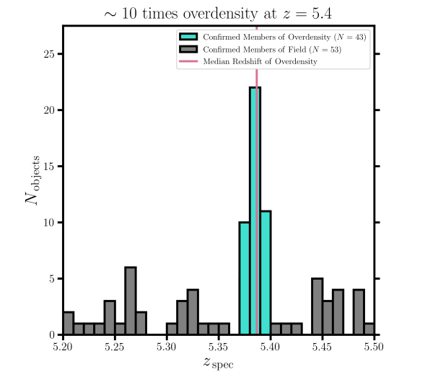
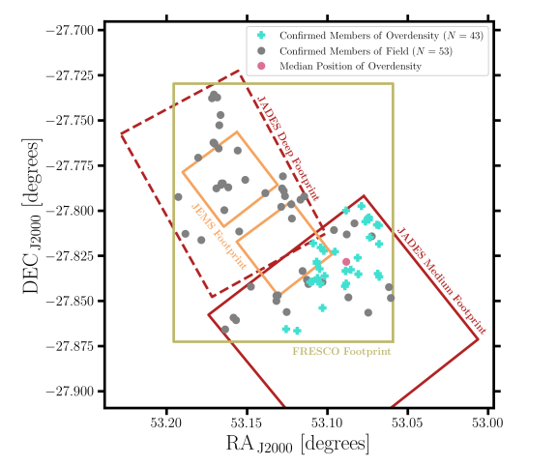
Helton+ 2023
Helton+ 2023
Utilizando os dados espectroscópicos dos projetos JADES e FRESCO, Helton+ 2023 descobriram uma
Concentracao de galáxias no espaço quase-3D de coordenadas projetadas no ceu e redshift

Slide 61
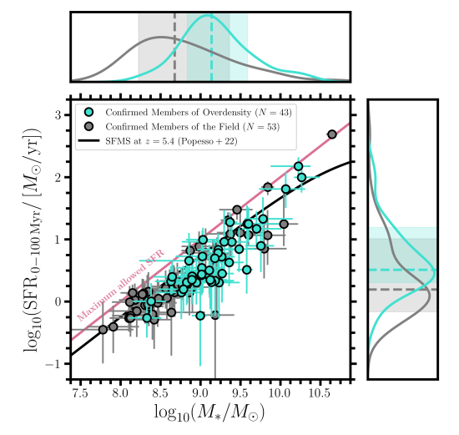
Helton+ 2023 mostram que galáxias formando esta potencial aglomeração tem propriedades diferentes de galáxias de campo.
Massas estelares maiores
Taxa de formação estelar mais alta.
Resultados sugerem que o meio-ambiente favorece a formação de estrelas e acumulo de matéria em regiões mais densas.

Slide 62
Um proto-aglomerado em z=7.9
Identificado por Hashimoto+ 2023 no campo do aglomerado A2744.
Observações com IFU identificam 8 galáxias com 7.8733 <=z<= 7.8790, uma diferença de 152 km/s

Slide 63
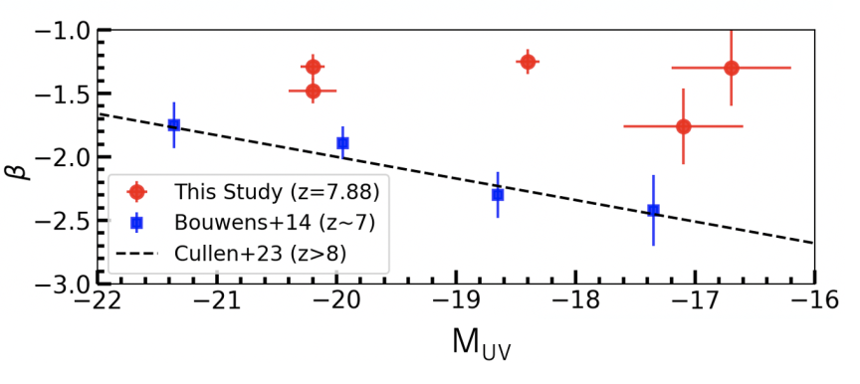
Observações sub-milimétricas mostram a presença de poeira com valores semelhantes aos medidos no universo local
A presença de poeira é também inferida a pela inclinação do UV.
Modelos cosmológicos que descrevem as propriedades observadas preveem que este evoluirá para aglomerado de ≈ 10⁹ massas solares no universo atual.
Hashimoto+ 2023

Slide 64
Este apanhado de resultados da um ideia da quantidade de novos resultados obtidos neste ano.
Todos permitirão avançar a modelagem de galáxias e a sua evolução.

Slide 65
Alguns recursos adicionais
Projeto JADES ; Visualizador de dados públicos do JADES
Projeto CEERS
Projeto PEARLS
Banco de dados reduzidos no DAWN Institute (também tem um visualizador de dados)
Blog do JWST
Documentação do JWST (instrumentos, modos de observação etc.)
Agencia Espacial Europeia

Slide 66
Resumo
Os resultados vindos do JWST têm uma mistura do esperado e algumas surpresas.
As galáxias com z > 10 com espectroscopia mostram ausencia de metais e populações estelares jovens.
As observações da galáxia GN-z11, o objeto mais brilhante detectado em z > 9 sugerem a presença de um núcleo ativo, uma galáxia hospedeira com massa da ordem de 10⁸ massas solares situada em uma região com densidade alta de galáxias. Na sua vizinhança se encontra uma região cuja emissão de deve a HeII em 1640 A possivelmente ionizada por estrelas de População III.
Já em z ≈ 8 se encontram proto-aglomerados.
A possibilidade aberta pelo JWST de medir vários espectros simultaneamente permitiu detectar pela primeira vez estruturas coerentes de galáxias com z > 5

Slide 67
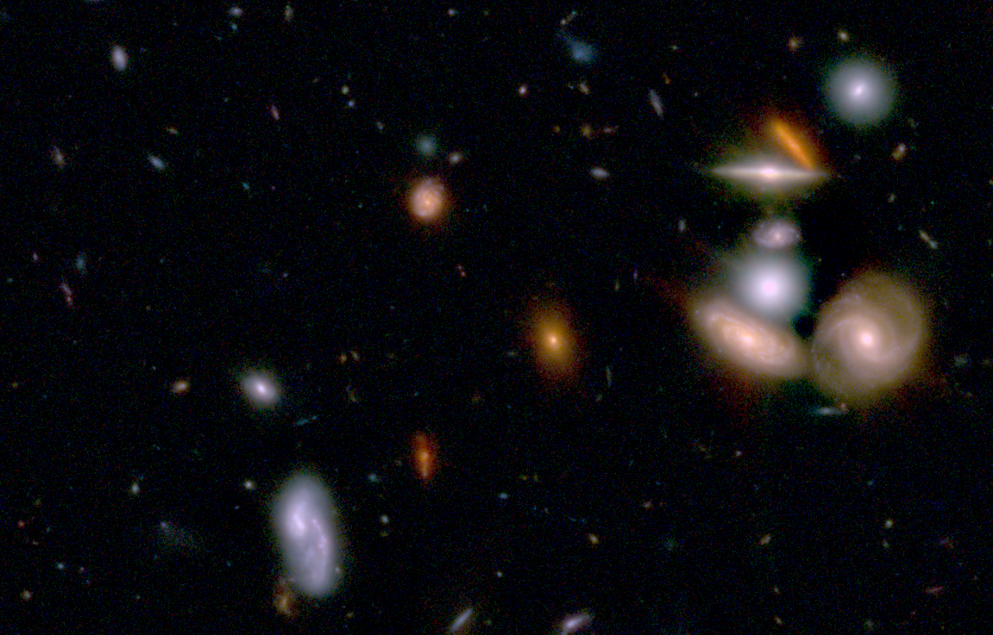
Muito obrigado !
Este trabalho tem o suporte pelo contrato JWST/NIRCam NAS5-02015 da NASA para a Universidade do Arizona

Slide 68
Transparencias suplementares

Slide 69
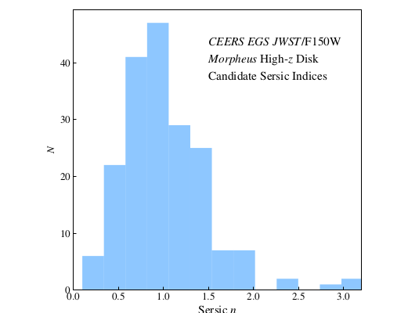
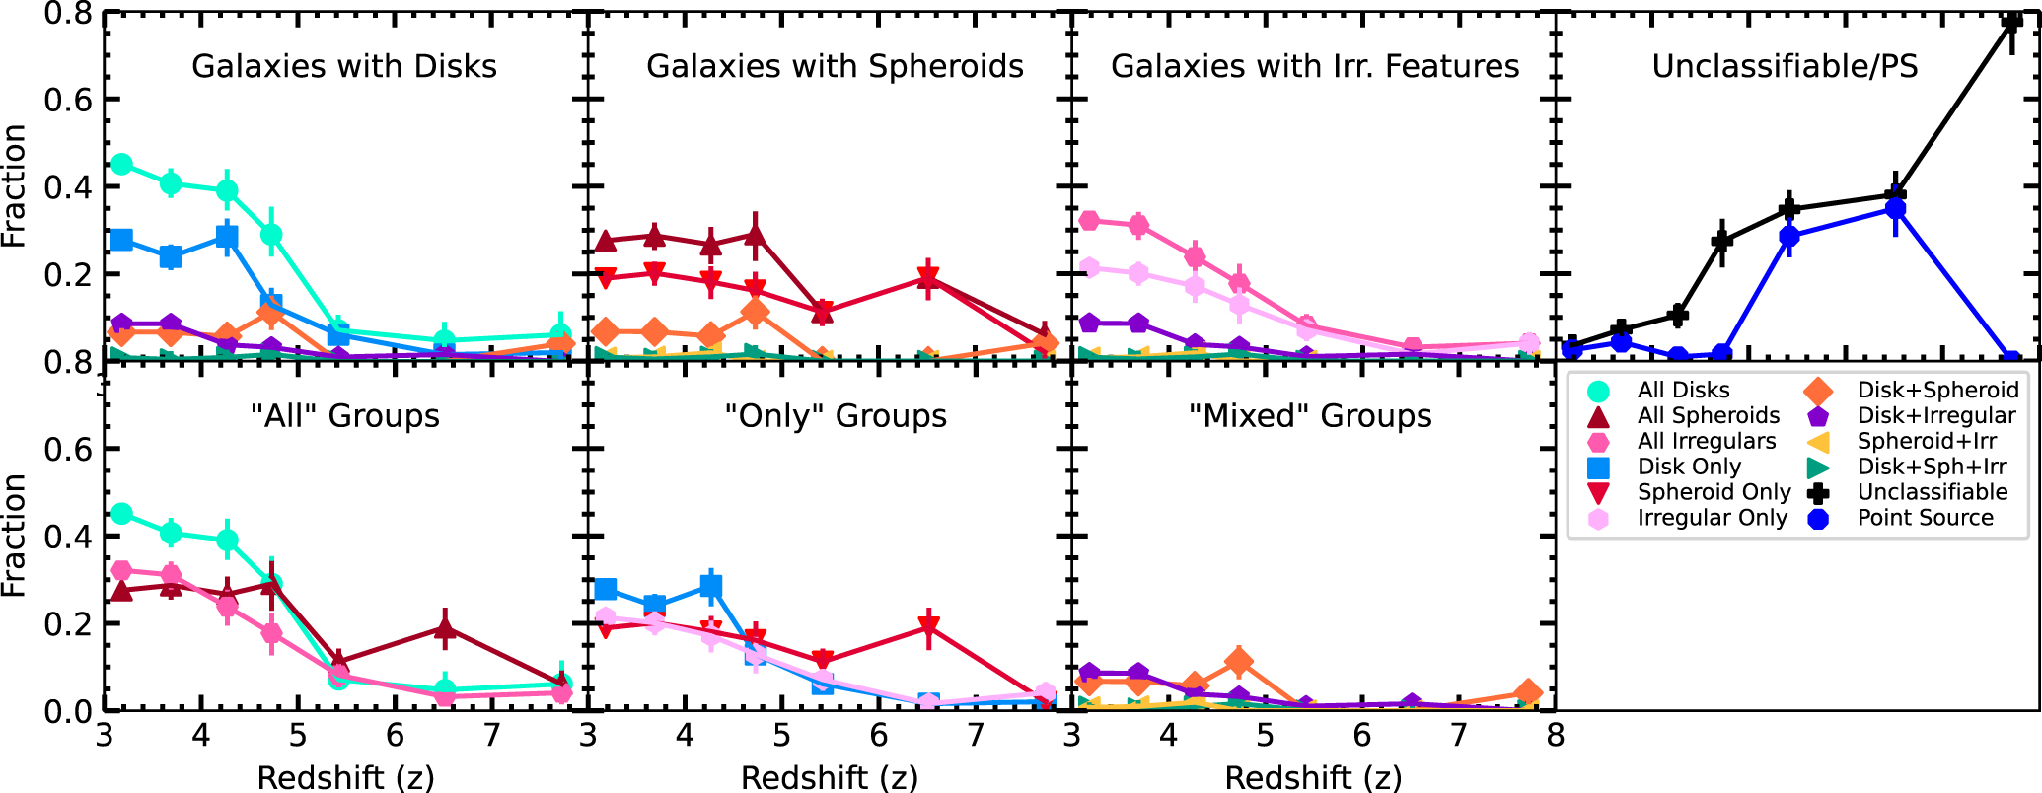
Morfologia
Ferreira+ 2022
Robertson+ 2023
Kartaltepe+ 2023

Slide 70
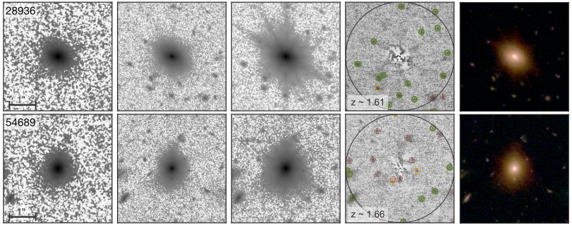
Galaxias massivas com companheiras (crescimento de galáxias elípticas, particularmente em aglomerados)
Suess+ 2023

Slide 71
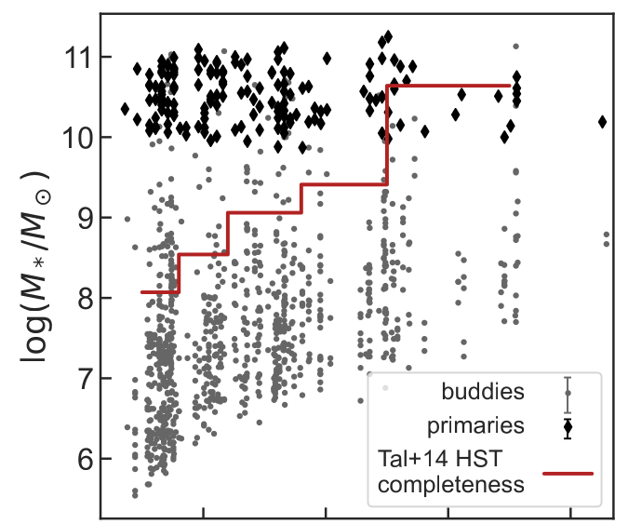
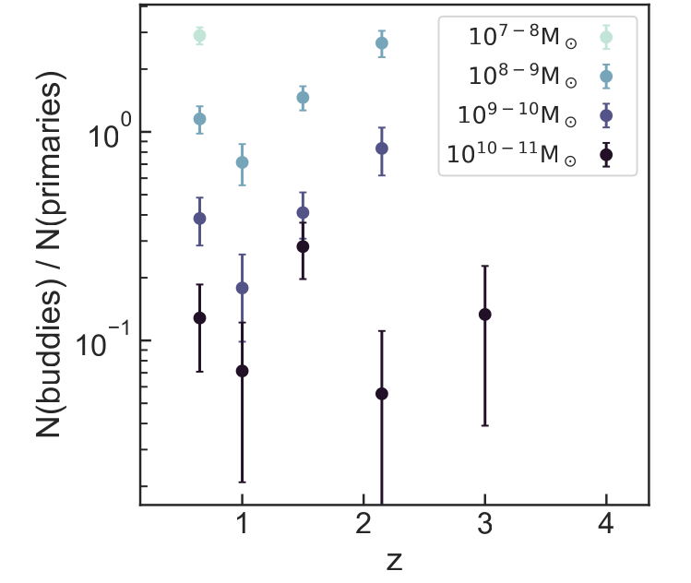
Galaxias “primarias”
2 3 4
z
Suess+ 2023

Slide 72
Topicos (incompleto)
Meio ambiente
Estruturas em larga Escala (Sun+2022; Hashimoto+2023, Helton+2023)
Abundancia de galaxias vizinhas de pequena massa (Suess+2023; Whitler+2023 )
Propriedades de galáxias
Morfologia (Kartaltepe+202x, Ferreira+2022, Robertson+2022, Huertas-Company+2023, Treu+2-23)
Massas (Santini+2023
Inclinacao da distribuicao de energia spectral no UV (Trinca+2023, Endsley+2023, Topping+2023, Fergus+2023)
Galaxias dominadas por poeira (Nelson+2022, Cheng+2022, Smail+2023, Zavala+2023)
Metalicidade de galaxias (Tacchella+2023, Brinchmann 2023)
Propriedades da distribuicao de galaxias
Numero de galaxias a z > 5 (
Funcao de luminosidade de galaxias

Slide 73
Galaxias com núcleos ativos
Larson+ 2023, Juodžbalis+ 2023, Labbé+ 2023 , Matthee+ 2023, Yang+ 2023, Furtak+ 2023
Função de luminosidade
Adams+ 2023, Donnan+ 2023, Harikane+ 2023a, Harikane+ 2023b, McLoed+ 2023, Leung+ 2023

Slide 74
O que aprendemos com o JWST em 13 meses
Vários projetos se concentraram em caracterizar as propriedades de galáxias a z > 5 durante o 1º ano de observações (esta lista não é completa)
CEERS (Finkelstein+2022; Bagley+ 2023)
EIGER (Kashino+ 2023)
ERO (Pontoppidan+ 2022)
FRESCO (Oesch+2023)
GLASS-JWST (Treu+2022)
JADES (Eisenstein+2023; Rieke+ 2023)
JEMS (Williams+ 2023)
NGDEEP (Bagley+ 2023)
PEARLS (Windhorst+2023)
PRIMER
UNCOVER (Bezanson+ 2022)

Slide 75
Observatorios
Nos ultimos 120 anos houve varios enorme saltos qualitativos e quantitativos nas observacoes astronomicas:
placas fotograficas (final do Seculo XIX, inicio de Seculo XX)
Construcao de telescopios em sitios com melhor qualidade de imagens
Construcao de telescopios usando placas fotograficas cobrindo areas grandes do ceu
Desenvolvimento de radio-telescopios
Desenvolvimento de detetores de estado solido, muito mais sensiveis e produzindo dados ja’ digitalizados
Lancamento de satelites desenvolvidos especificamente para observaoes astronomicas
Desenvolvimento de detetores sensiveis a comprimentos de onda indo de raios-gama ate’ ondas de radio.

